Slide 1


Obrada transakcija, planovi izvršavanja transakcija, izolacija i zaključavanje kod MySQL baze podataka
Univerzitet u Nišu
Elektronski fakultet Katedra za računarstvo
Mentor: Doc. dr Aleksandar Stanimirović
Student: Vuk Cvetković 1667

Slide 2
Uvod
Baze podataka predstavljaju ključni deo savremenog informacionog sistema, omogućavajući organizaciju, skladištenje i efikasno upravljanje podacima.
One čine osnovu mnogih aplikacija, poslovnih procesa i informacionih sistema.

Slide 3
Transakcije
Transakcija predstavlja osnovnu jedinicu ili niz radnji koje se izvode u bazi podataka
Ona uključuje niz operacija koje se moraju izvršiti u bazi podataka kako bi se postigao određeni cilj
Kontrola transakcija obuhvata koordinaciju više operacija u jedan jedinstveni proces, koji se može sprovesti ili kao celina (izvršava se sve u okviru jedne transakcije), ili se ništa iz transakcije ne izvršava, u slučaju greške
Transakcije imaju ACID svojstva

Slide 4
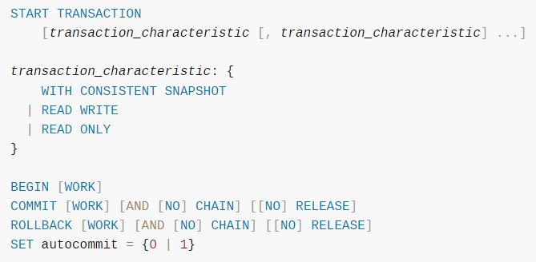
Sintaksa pisanja transakcija

Slide 5
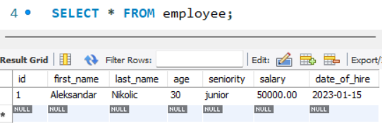
Izgled početne baze
U nastavku je data slika sa podacima iz tabele Employee

Slide 6
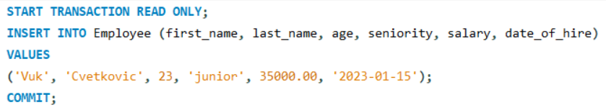

Read Only transakcija

Slide 7
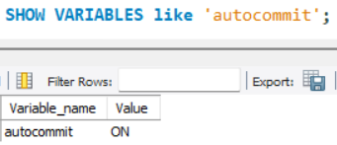
Autocommit
Kada je autocommit uključen, svaka pojedinačna SQL naredba se automatski potvrđuje kao zasebna transakcija.
Ovo znači da svaka izmena postaje trajna odmah nakon što se izvrši.
Kada je autocommit isključen, mora se eksplicitno koristiti COMMIT da bi se potvrdila izmena ili ROLLBACK da bi se poništila.

Slide 8
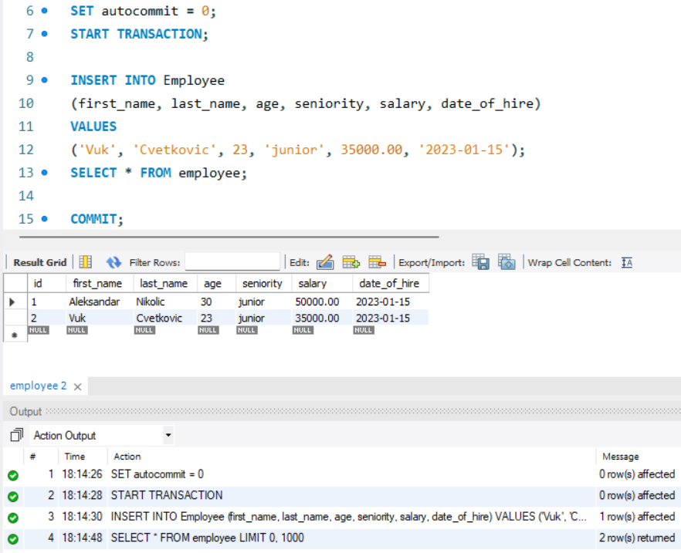
Primer transakcije bez COMMIT-a

Slide 9
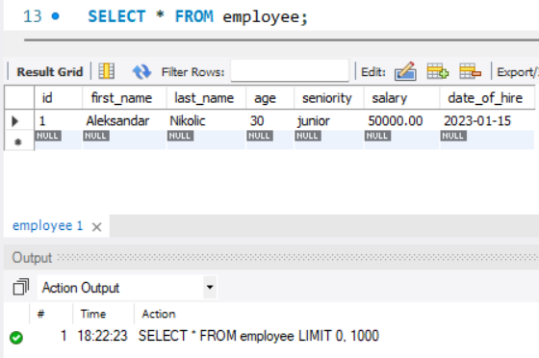

Prekid sesije (serverska greška)

Slide 10
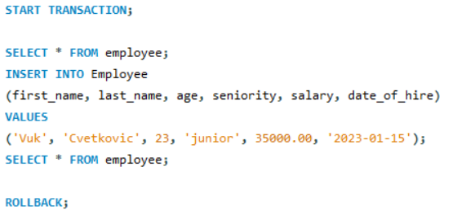
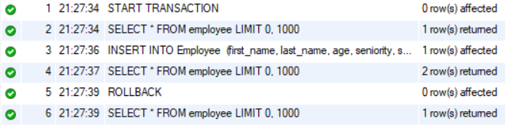
ROLLBACK

Slide 11
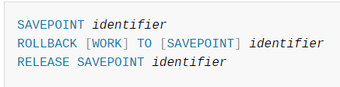
Savepoint
SAVEPOINT naredba postavlja imenovanu tačku čuvanja u trenutnoj transakciji sa imenom identifikatora

Slide 12
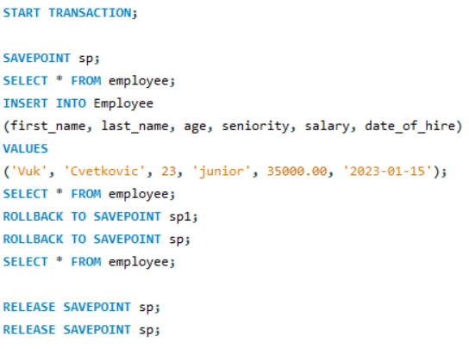
Primer za SAVEPOINT

Slide 13
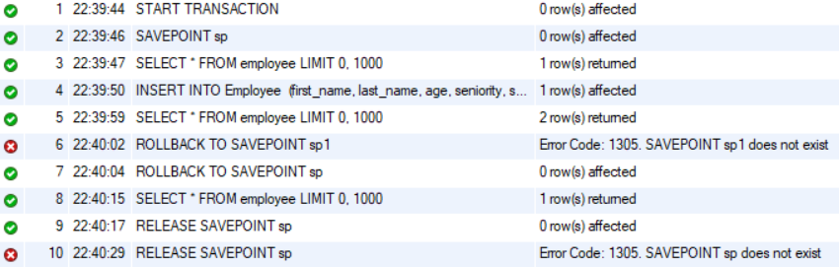
Primer za SAVEPOINT

Slide 14
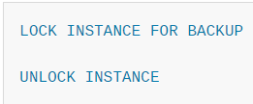
Lock instance
LOCK INSTANCE FOR BACKUP je naredba koja postavlja zaključavanje na nivou instance za potrebe online bekapa
Zaključavanje za bekap omogućava više sesija da istovremeno drže zaključavanje, što omogućava paralelno izvršavanje više bekapa. Međutim, dok je zaključavanje na snazi, operacije koje bi mogle kreirati, preimenovati ili brisati datoteke su blokirane

Slide 15
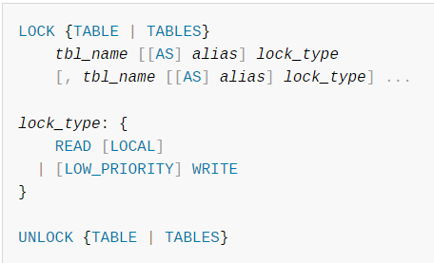
Lock i Unlock Table
LOCK i UNLOCK TABLE su alati koji omogućavaju eksplicitno upravljanje zaključavanjem tabela

Slide 16
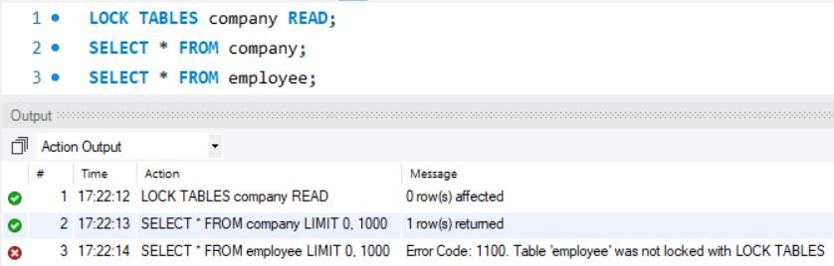
Zaključavanje tabele i čitanje
Greška pri čitanju tabele koja nije zaključana

Slide 17
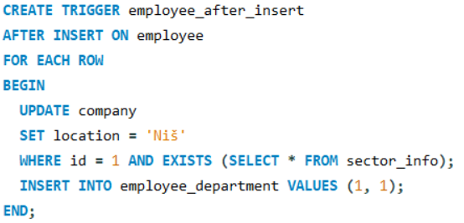
Zaključavanje tabela sa okidačima (triggers)
Ako se tabela eksplicitno zaključa pomoću naredbe LOCK TABLES, bilo koje tabele korišćene u okidačima takođe se implicitno zaključavaju

Slide 18
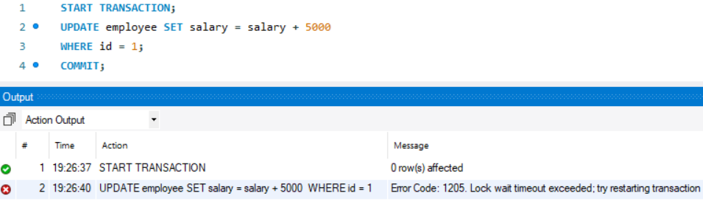
Konkurentnost
U realnom svetu, postoji više korisnika koji istovremeno pristupaju bazi podataka ili aplikaciji.
Konkurentnost može postati problem kada jedan korisnik menja podatke, dok drugi korisnik istovremeno pokušava da pročita ili promeni iste te podatke

Slide 19
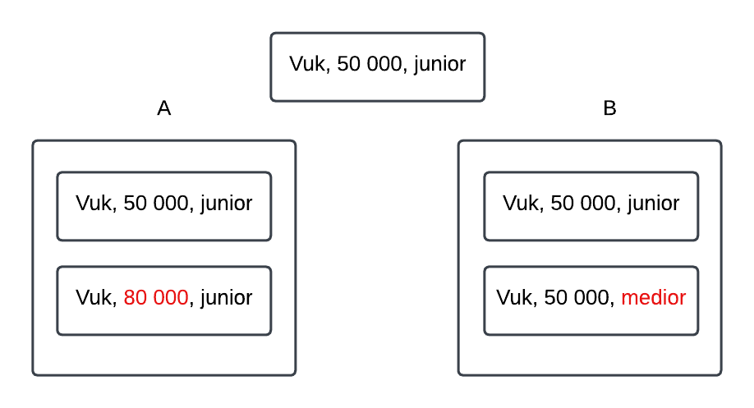
Problemi u konkurenciji
Lost Updates
Problem se rešava korišćenjem lock mehanizma. Jedna transakcija mora da bude izvršena pre nego što druga počne.

Slide 20
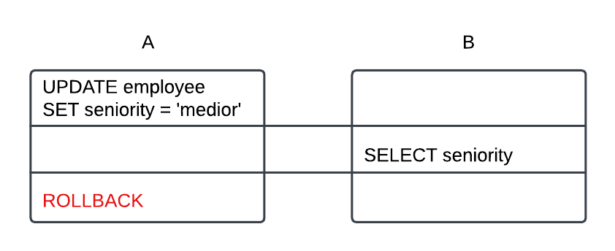
Problemi u konkurenciji
Dirty Reads
Problem se rešava postavljanjem nivoa izolacije na READ COMMITED

Slide 21
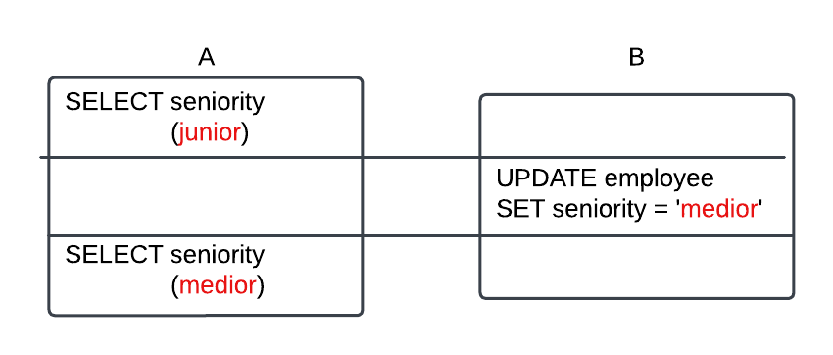
Problemi u konkurenciji
Non-repeatable Reads
Problem se rešava postavljanjem nivoa izolacije na REPEATABLE READ

Slide 22
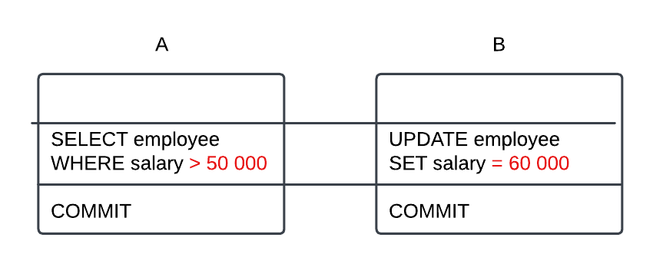
Problemi u konkurenciji
Phantom Reads
Najveći nivo izolacije - Serializable

Slide 23
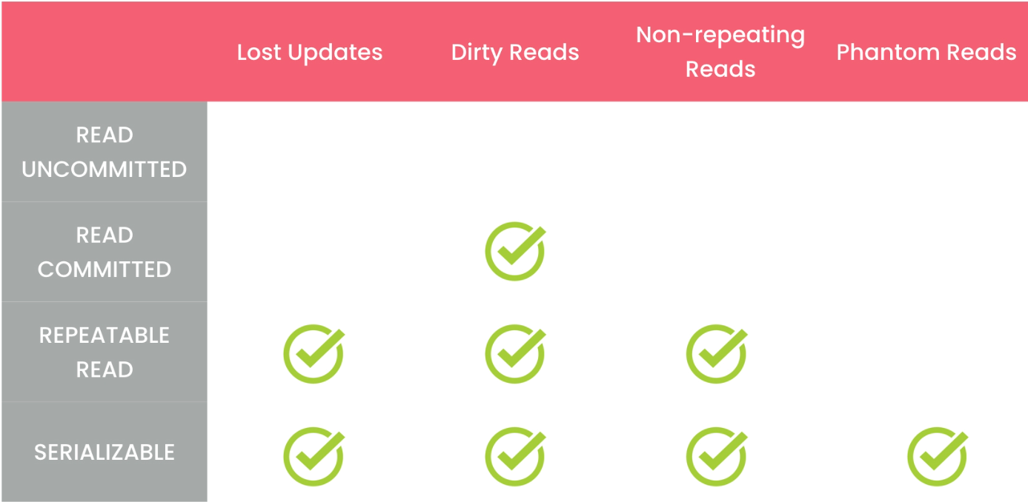
Nivoi izolacije

Slide 24
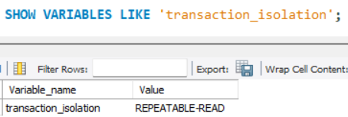

Promenljiva transaction_isolation

Slide 25


Deadlocks
Deadlock se dešava kada se različite transakcije ne mogu izvršiti zato što svaka transakcija drži lock na nekom podatku koji je potreban nekoj drugoj transakciji

Slide 26
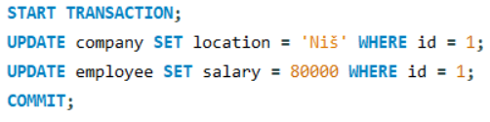
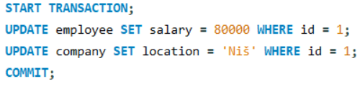
Primer deadlock-a

Slide 27
XA Transakcije
XA transakcije su mehanizam koji omogućava podršku za distribuirane transakcije u MySQL bazi podataka, posebno za InnoDB storage engine
Distribuirane transakcije: Omogućava više odvojenih transakcionih resursa da budu deo jedne globalne transakcije.
ACID osobine

Slide 28
XA Transakcije
Upravljač resursima (Resource Manager - RM) pruža pristup transakcionim resursima. Baza podataka je jedan tip upravljača resursima.
Upravljač transakcijama (Transaction Manager - TM) koordinira transakcijama. On komunicira sa RM-ovima koji obrađuju svaku od ovih transakcija.

Slide 29
Zaključak
Pisanje transakcija
Zaključavanje
Konkurentnost i problem u konkurenciji
Nivoi izolacije
Deadlocks
XA Transakcije

Slide 30
Hvala na pažnji!

